Slide 1
5. 数据格式化输入和输出
程序设计 2024-2025秋季学期
授课教师：王希廷
上课地点：立德603
上机实验：立德地下F
上机时间：每周三 18:00-21:00
Notes:
课上练习：1535, 6,
课下作业：
上机

Slide 2
回顾之前的PPT：如何输出？
两种输出语句：（1）c++语言；（2）c语言
先看c++语言的:
语句是 cout<<“Welcome”;
需要在程序的开头加
#include<iostream>
using namespace std;
输出流cout
  将变量插入到显示设备中（<<）
#include<iostream>
using namespace std;
int main()
{
cout<<"Welcome!";
return 0;
}
命名空间
Notes:
printf：函数
“Hello World”要加双引号
std:标准,standard的缩写
io:in out输入输出的缩写
stdio.h 进行标准输入输出时需要用到的“库”，我们叫头文件

Slide 3
C++输入输出 vs C语言输入输出
C++: 自动识别数据类型
int a;
double d;
cout<<a<<“ ”<<d<<endl;
C：需要手动设定输入/输出数据类型，更多功能
  不同类型的变量的输出格式不同
  希望将变量嵌入到希望输出的“文字”中
  希望输出变量的不同精度
  希望对数据输出做些简单的“排版”
一个.cpp文件里面可以同时写c++语句和c语句（c++向下兼容c）

Slide 4
C语言的输入输出
库：#include<stdio.h>
要在程序文件的开头用预处理指令#include把有关头文件放在本程序中
输出库函数：printf(a1,a2…);
输入库函数：scanf(a1,a2…);
字符串的输入输出

Slide 5
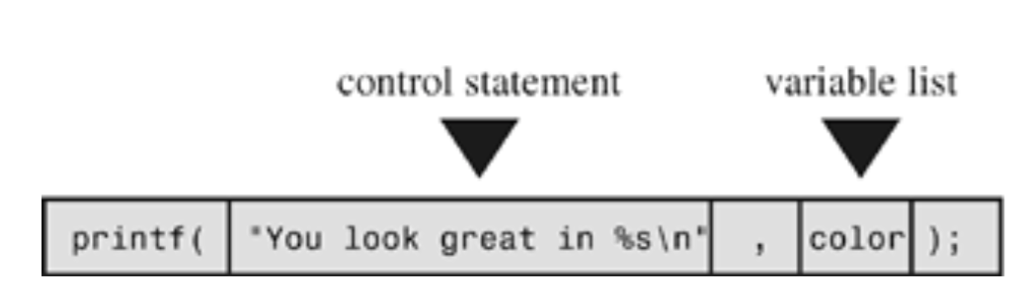
输出函数 printf 的使用
%d: 整数的格式声明
格式控制
输出列表
printf(“Welcome to RUC %d\n”, year);
printf(“%d+%d=%d\n”, a, b, a+b);
格式控制：是用双引号括起来的一个字符串，称为格式控制字符串，简称格式字符串
  示例：“Welcome to RUC %d\n”
    双引号
    普通字符: 如Welcome to RUC和\n
    格式声明: 格式声明由“%”和格式字符组成，作用是将输出的数据转换为指定的格式后输出，如%d
格式声明：与输出表列配合使用（一一对应，多少个%对应多长的输出列表）——输出列表是程序需要输出的一些数据，可以是常量、变量或表达式

Slide 6
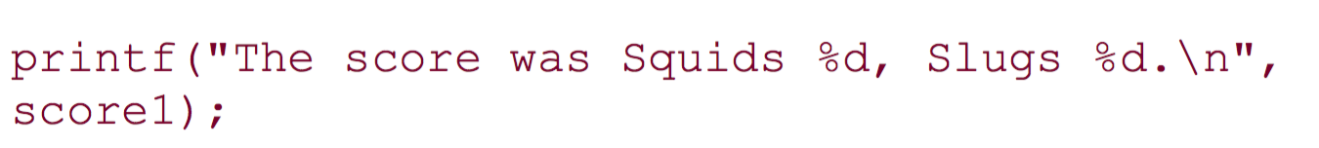
输出函数 printf 的使用
指出下面语句的错误：
注意：
  格式声明的个数与变量的个数保持一致
  使用准确的格式声明

Slide 7
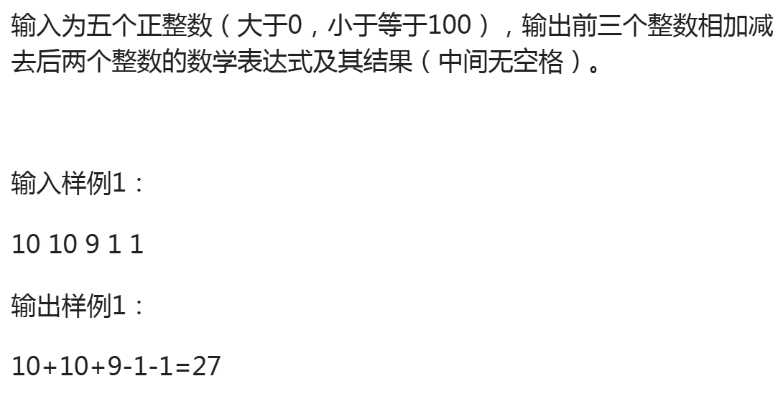
练习：#1535. 整数加减
1535.整数加减 题目详情
Notes:
c++语句（如cin）和c语句（如printf可以同时使用）

Slide 8
输出函数 printf 的使用
格式声明进阶
不同类型数据（注意匹配）
进制及科学计数法（大小写）
精度及宽度控制
左对齐及右对齐（填充0）
符号：%%

Slide 9
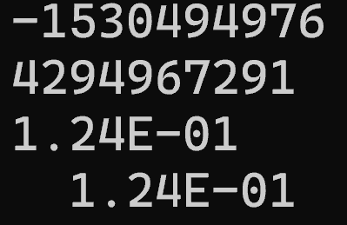
输出函数 printf 的使用
printf("i=%d,c=%c\n", i, c )
“格式声明”的使用
  格式声明 = % + 附加字符 + 格式字符
  常用格式字符（详见参考书目）
    输出整数：%d (%i), %ld, %lld, %u, %o, %x, %X
    输出实数：%f, %lf, %e, %E, %g
    输出单个字符：%c
    输出字符串：%s
  附加字符举例
    输出数据的最小宽度：一个整数n (如%nf)
    输出小数点后几位：一个整数m (如%.mf)
    靠左对齐与靠右对齐：加符号- (如%-f)与不加
普通字符 格式声明
格式控制 输出列表
对数据输出
做基本的“排版”
不同类型变量
输出格式与精度
printf("%ld\n", (long long)1e15);
printf("%u\n ", -5);
printf("%-10.2E\n", 0.12356789);
printf("%10.2E\n", 0.12356789);
输出结果是什么样的？
Notes:
复杂但功能强大，实现复现复杂功能的时候快
Long long a也可以用%x %X打印十六进制
-------------
%i 也是整数的意思
%u unsigned应该输出没有负数
%o 八进制，两个x都是十六进制 – 大小写（查，试都可以）
.mf，m是数字（四舍五入）
?%e, %E是科学计数法
Char里面的内容强制转换为int
如果是int转换为char行不行？会，但是会丢信息
10.2f -> 一共占十个字符的宽度（自己回去看）

Slide 10
printf的
格式声明
课后自己写程序试试看
% 附加字符 格式字符
格式字符 | 说 明
d,i | 以带符号十进制形式输出整数（正数不输出符号）
o | 以八进制无符号形式输出整数（不输出前导符０）
x,X | 以十六进制无符号形式输出整数（不输出前导符0x），用x则输出十六进制数的a～f时以小写形式输出，用X时，则以大写字母输出
u | 以无符号十进制形式输出整数
c | 以字符形式输出，只输出一个字符
s | 输出字符串
f | 以小数形式输出单、双精度数，隐含输出6位小数
e,E | 以指数形式输出实数，用e时指数以“e”表示(如1.2e+02)，用E时指数以“E”表示(如1.2E+02)
g,G | 选用%f或%e格式中输出宽度较短的一种格式，不输出无意义的0。用G时，若以指数形式输出，则指数以大写表示
(1) printf函数输出时，务必注意输出对象的类型应与上述格式说明匹配，否则将会出现错误。
(2) 除了X,E,G外，其他格式字符必须用小写字母，如%d不能写成%D。
(3) 可以在printf函数中的格式控制字符串内包含转义字符，如\n,\t,\b,\r,\f和\377等。
(4) 一个格式声明以“%”开头，以格式字符之一为结束，中间可以插入附加格式字符（也称修饰符）。
(5) 如果想输出字符“%”，应该在“格式控制字符串”中用连续两个“%”表示，如：printf(″%f%%\n″,1.0/3);
附加字符 | 说 明
l | 长整型整数，可加在格式符ｄ、ｏ、ｘ、ｕ前面）
m (代表一个正整数) | 数据最小宽度
n (代表一个正整数) | 对实数，表示输出ｎ位小数；对字符串，表示截取的字符个数
- | 输出的数字或字符在域内向左靠
Notes:
----------
Long long不能用%d输出 -> %lld
自己回去试一下
连续两个百分号才能输出一个百分号

Slide 11
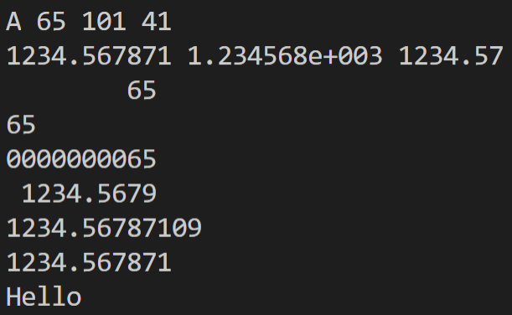
printf的
格式声明
#include <stdio.h>
int main()
{
char c = 'A';
float f = 1234.567890;
char str[] = "Hello";
printf("%c %d %o %x\n", c, c, c, c);
printf("%f %e %g\n", f, f, f);
printf("%10d\n%-10d\n%010d\n", c, c, c);
printf("%10.4f\n%10.8f\n%4.6f\n", f, f, f);
printf("%s\n", str);
return 0;
}
Notes:
%010d: 默认填充字符变成了0

Slide 12
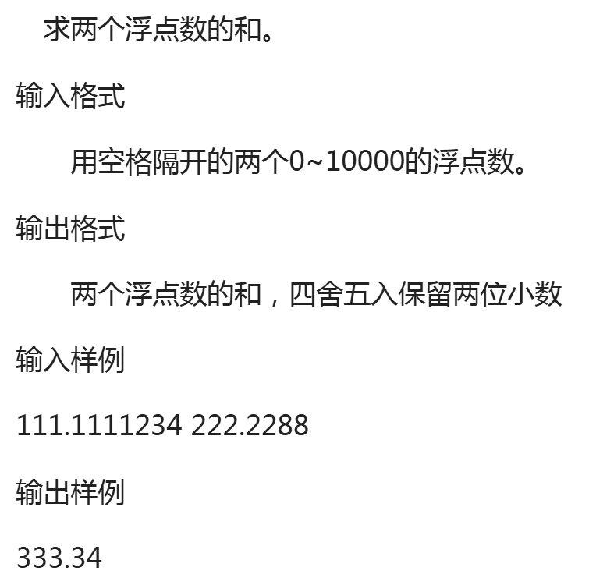
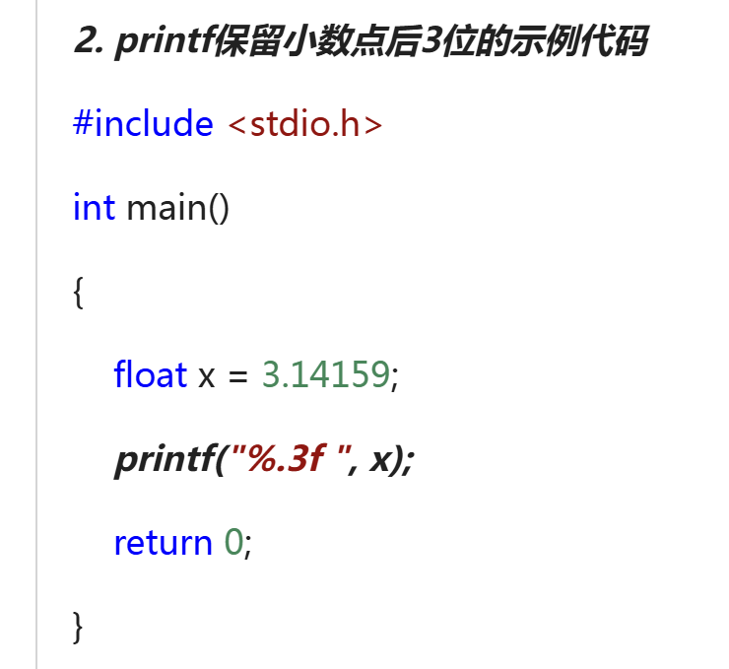
#6. 浮点数求和
要求掌握，经常使用，考试没有相关提示

Slide 13
C语言的输入输出
库：#include<stdio.h>
要在程序文件的开头用预处理指令#include把有关头文件放在本程序中
输出库函数：printf(a1,a2…);
输入库函数：scanf(a1,a2…);
字符串的输入输出

Slide 14
设计 scanf 的基本思想
参考 printf 的例子，scanf也应包含
  格式控制与变量列表
格式控制
输入变量列表
scanf(“%d%d”, &a, &b);
容易漏写！
等价于cin>>a>>b;
&: 取地址符（读入的数存在哪个房间）
Notes:
复杂但功能强大，快
容易错，debug
跳过输入的分隔字符
-----------------------------
如果不告诉scanf，scanf是不是没法理解？
“12”还是12，……
Scanf的读入速度比cin快好多好多
如果数据量级特别大10^5, 10^6量级，可能用scanf好；
个别题目 – 所有事情都是双面的。
printf也快
Cin/cout需要匹配，所以慢
&：取地址符
如果没有写地址符 -> 100 是什么后果？
Num是个char也是个数值
不能省 – 自己做出错，预习就要预习得透彻一些。
如果是%s一定要声明一个数组变量 – 开得足够大，数组没讲，死记硬背背下来

Slide 15
设计 scanf 的基本思想
参考 printf 的例子，scanf也应包含
  格式控制与变量列表
格式控制
输入变量列表
scanf(“%d%d”, &a, &b);
容易漏写！
还可以从一串字符的特定位置读取：
scanf(“Welcome to RUC %d”, &year);
scanf(“%d+%d”, &a, &b);
输入必须完全按照这个格式，否则无法正确读入%d
Notes:
复杂但功能强大，快
容易错，debug
-----------------------------
如果不告诉scanf，scanf是不是没法理解？
“12”还是12，……
Scanf的读入速度比cin快好多好多
如果数据量级特别大10^5, 10^6量级，可能用scanf好；
个别题目 – 所有事情都是双面的。
printf也快
Cin/cout需要匹配，所以慢
&：取地址符
如果没有写地址符 -> 100 是什么后果？
Num是个char也是个数值
不能省 – 自己做出错，预习就要预习得透彻一些。
如果是%s一定要声明一个数组变量 – 开得足够大，数组没讲，死记硬背背下来

Slide 16
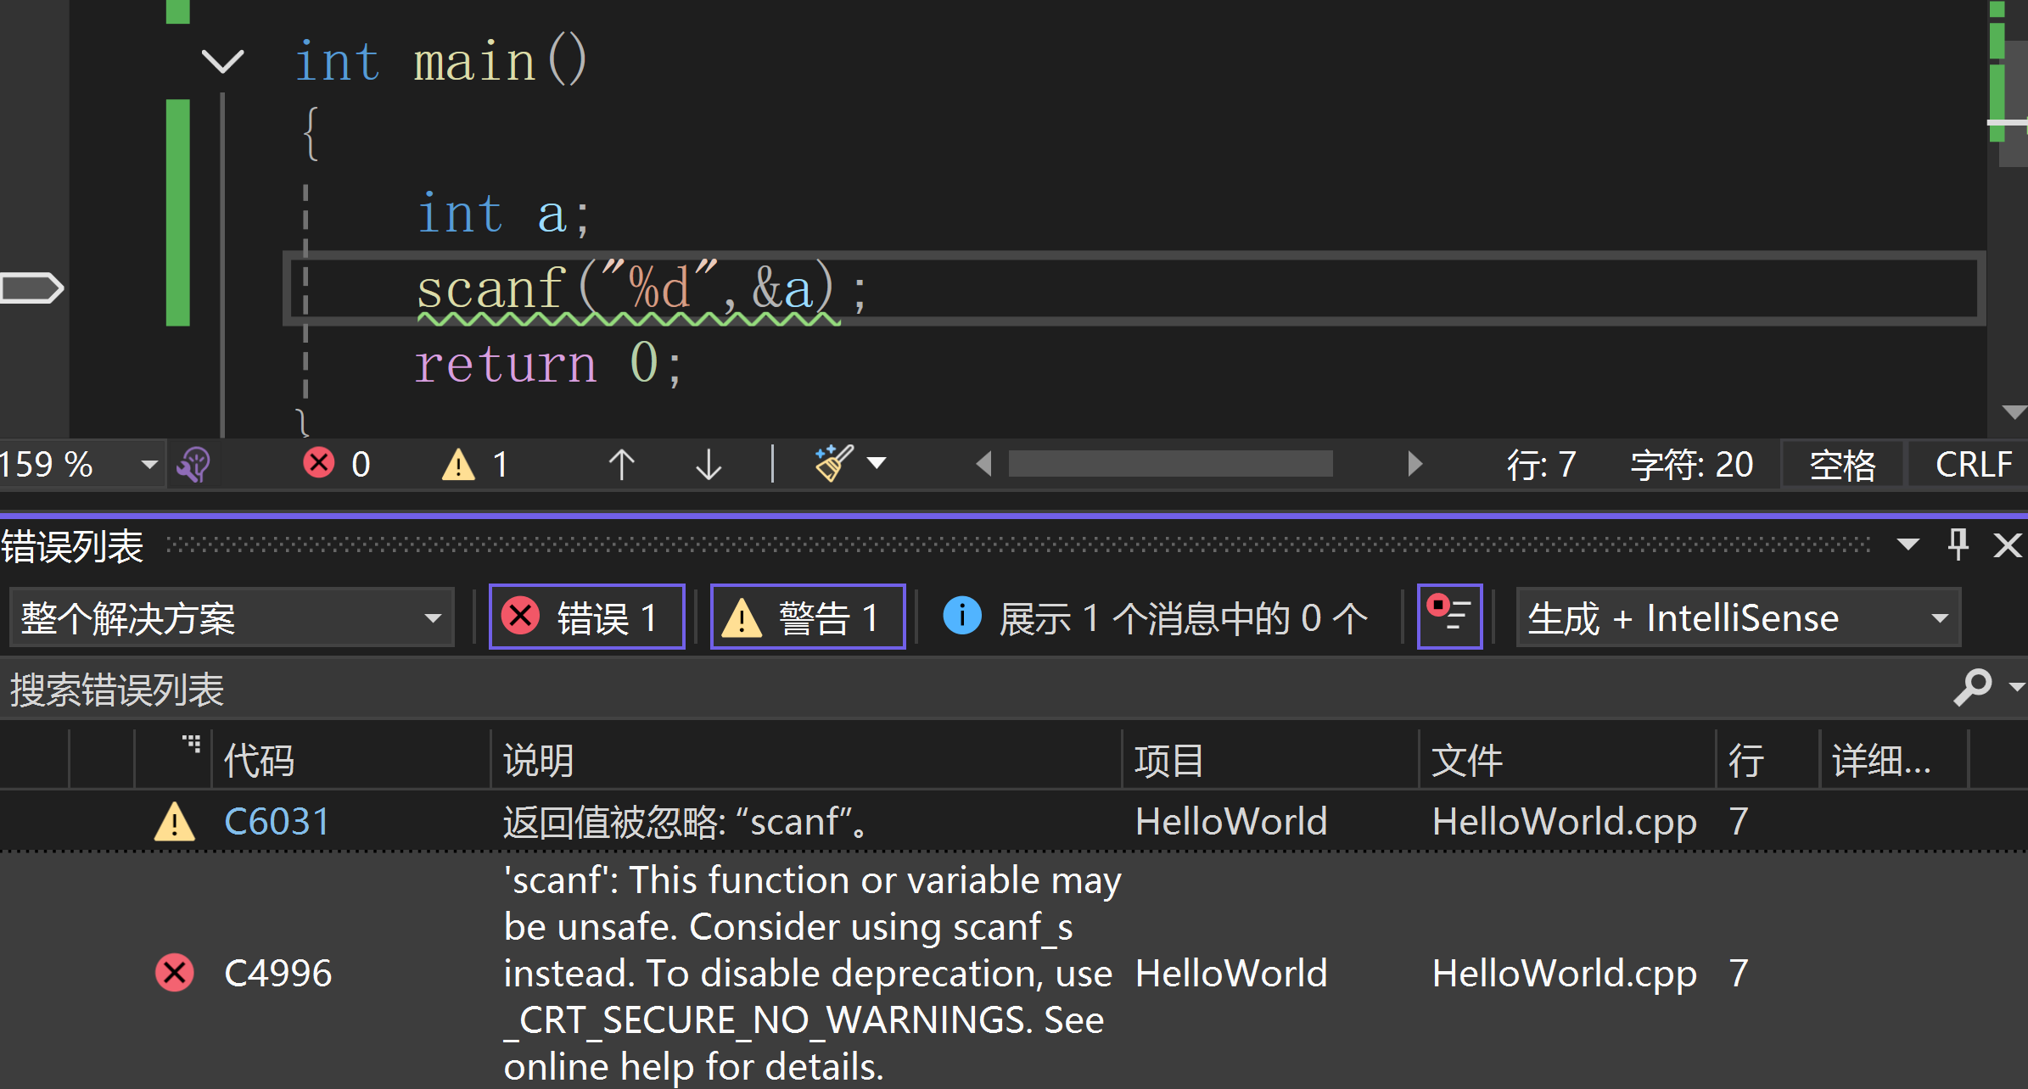
在visual studio中使用scanf报错问题
（vs code没有这个问题）
解决方案：
  方案一（不推荐）：scanf换成scanf_s，因为yoj上不怎么兼容scanf_s
  方案二（推荐）：vs程序中第一行加上如下语句
  #define _CRT_SECURE_NO_WARNINGS
Notes:
如果用的vs code可以忽略这页，如果用visual studio的同学需要看这一页

Slide 17
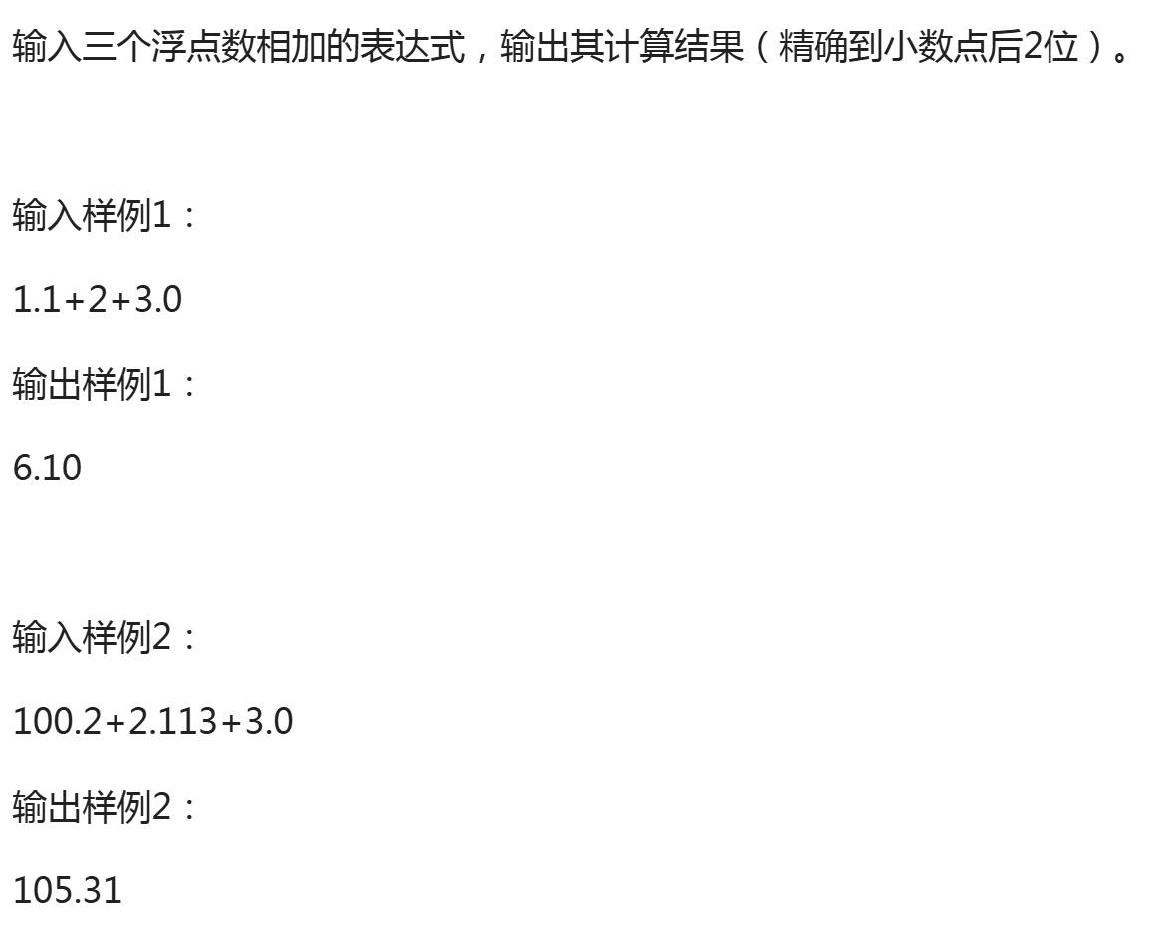
练习：#1547. 读入表达式进行计算

Slide 18
输出函数 scanf 的使用
格式声明进阶
不同类型数据（注意匹配）
进制及科学计数法（大小写）
精度及宽度控制
左对齐及右对齐（填充0）
分隔符：%c与空白分隔符
输入，%，变量类型三重匹配，double的区别

Slide 19
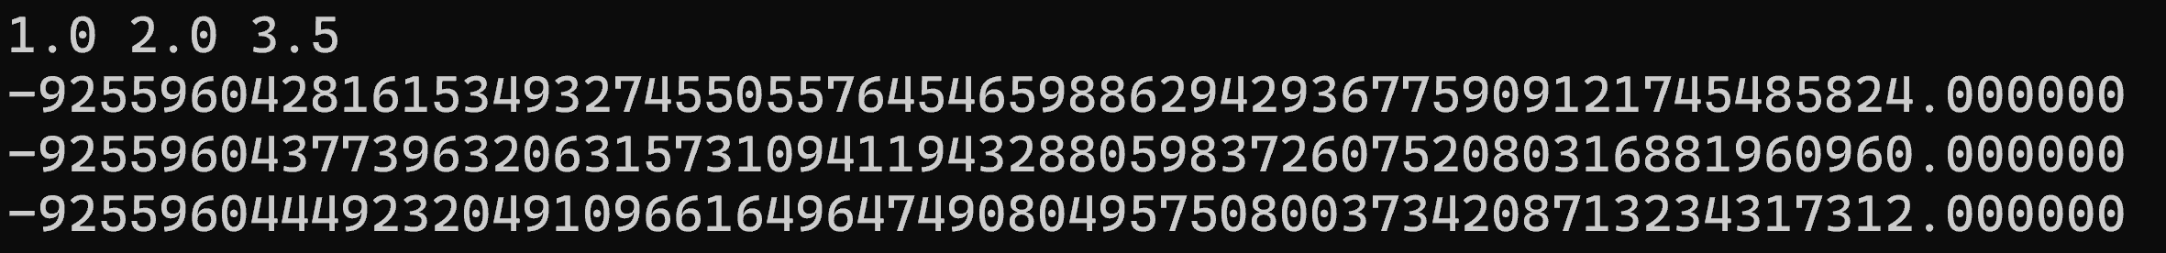
scanf函数输入数据
scanf（格式控制，地址表列）
scanf("a=%f,b=%f,c=%f", &a, &b, &c );
普通字符 格式声明
(1) “格式控制”是用双引号括起来的一个字符串，含义同printf函数。包括：
① 格式声明。以%开始，以一个格式字符结束，中间可以插入附加的字符。
② 普通字符。
(2) 地址表列是由若干个地址组成的表列，可以是变量的地址，或字符串的首地址。
格式控制 地址列表
读入时，float用%f, double用%lf
如果用%f读入double……
double a, b, c;
scanf("%f %f %f", &a, &b, &c);
printf("%f\n%f\n%f\n", a, b, c);
scanf很容易错，debug的意识和方法
Notes:
第一反应是自己解决而不是问别人
----
这个地方没讲明白不同的%d,%s可以认识什么分隔符 – 没明确说和cin/cout统一
-------------------------
a， b，c一定要什么类型？
Double是否可以？
检查一下：好习惯：读入的变量直接打印出来，提交之前删掉（注释最好）
提交后程序删掉不太好：都保留/系统崩
读double一定要用“%lf” – 很容易错

Slide 20
scanf格式字符串中的空白字符意义
空白字符：空格 制表符 回车
scanf(“%d %d ”, &a, &b)
没有空白也没关系
格式字符串
不代表将分隔符换成“\n”或者“ ”的意思
——《C Primer Plus》
这个空白包含回车
怎么知道跳过了所有的回车？看到了下一个非空白字符为止
scanf中加入空白字符，会等待直到下一个非空白字符出现
Notes:
scanf中不加入空白字符，会跳过空白字符，直到遇到回车或非空白字符

Slide 21
一个有类似问题的简单程序
输入整数后，
不管输入多少回车、空格、制表符都还在继续等待，直到下一个非空白字符出现
”%d\t”中的\n和\t换成其他分隔符也一样
#include<stdio.h>
int main()
{
int d;
scanf("%d\t", &d);
printf("%d", d);
return 0;
}

Slide 22
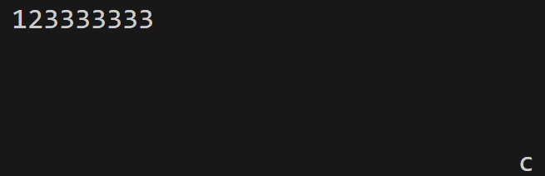

scanf中加入空白字符的一种用法
字符（%c）前有若干未知个数空白字符
输入：
#include<stdio.h>
int main()
{
int d;
char c;
scanf("%d %c", &d, &c);
printf("%d %c", d, c);
return 0;
}
输出：
“%d %c”中的空格使得scanf跳过了字符c前的所有空白（包括多个回车）

Slide 23


scanf中加入空白字符的一种用法
#include<stdio.h>
int main()
{
int d1, d2;
scanf("%d , %d", &d1, &d2);
printf("%d %d", d1, d2);
return 0;
}
输入：
输出：
输入中没空白字符也可以

Slide 24
scanf中加入空白字符对比
scanf("%d %d", &d1, &d2);
scanf("%d%d", &d1, &d2);
上面两种方式等价，都是跳过所有空白字符，直到下一个非空白字符出现
但下面两个就截然不同了，后者输入一个整数后回车直接输出，前者不会输出还会继续等待
scanf("%d ", &d1, &d2);
scanf("%d", &d1, &d2);
不要在scanf结尾随便加入空白字符！
Notes:
除了%c，其他转换说明都会跳过待输入的空白
一个另外的例子（不要求掌握）：下面的程序可以支持输入“1, 2”（逗号后有空白），但是不支持输入“1 ,2”（逗号前有空白）
#include<stdio.h>
int main()
{
int d1, d2;
int a = scanf("%d ,%d", &d1, &d2);
printf("%d %d", d1, d2, a);
return 0;
}

Slide 25
格式控制中的空白字符：总结
scanf格式字符串结尾加入空白字符
  需要十分慎重，极大概率是有问题的，会导致程序一直等待输入下一个非空白字符
scanf格式字符串中间加入空白字符
一般情况没有什么影响，甚至有好处（明确指示跳过空白字符，包括%c也可以跳过）
要用%c读入空白字符的情况不能在%c前面加入空白字符，否则%c无法读入空白字符，而是第一个非空白字符

Slide 26
scanf的
格式声明
% 附加字符 格式字符
格式字符 | 说 明
d,i | 输入有符号十进制整数
u | 输入无符号十进制整数
o | 输入无符号八进制整数
x,X | 输入无符号十六进制整数(大小写作用相同)
c | 输入单个字符
s | 输入字符串，将字符串送到一个字符数组中，在输入时以非空白字符开始，以第一个分隔符（\n、\t、空格）结束
f | 输入实数，可以用小数形式或指数形式输入
e,E,g,G | 与f作用相同，e与f、g可以互相替换(大小写作用相同)
(1) scanf函数中的格式控制后面应当是变量地址，而不是变量名。
应与上述格式说明匹配，否则将会出现错误。
(2)如果在格式控制字符串中除了格式声明以外还有其他字符，则在输入数据时在对应的位置上应输入与这些字符相同的字符。
(3)在用“％c”格式声明输入字符时，空格字符和“转义字符”中的字符都作为有效字符输入。
(4) 在输入数值数据时，如输入空格、回车、Tab键或遇非法字符(不属于数值的字符)，认为该数据结束。
附加字符 | 说 明
l | 输入长整型数据（可用%ld，%lo，%lx，%lu）以及double型数据（用%lf或%le）
h | 输入短整型数据（可用%hd，%ho，%hx）
域宽 | 指定输入数据所占宽度（列数），域宽应为正整数，注意：输入浮点数时不能规定精度（” %.3f”这样不行）
* | 本输入项在读入后不赋给相应的变量
Notes:
分隔符这点和cin不一样

Slide 27
scanf的
格式声明
#include <stdio.h>
int main()
{
int a, b, c, d, e[100], f;
int g, h, i;
scanf("%c%d%o%x", &a, &b, &c, &d);
printf("%c%c%c%c\n", a, b, c, d);
scanf("%3d%5d%*c%d", &g, &h, &i);
printf("%d %d %d\n", g, h, i);
scanf("%s", e);
printf("%s", e);
return 0;
}
输入： 输出：
A 65 101 41 AAAA
12345678,90 123 45678 90
Hello World Hello
Notes:
(“%3d%5d%*c%d =>
只读了hello -> 有空格读不进去，后面说，有点复杂

Slide 28
以下代码能不能正确读入x？
#include<stdio.h>
int main()
{
double x;
int y = 33;
scanf("%ld", &x);
printf("%ld\n", x);
printf("%d", x == y);
return 0;
}
输入：
33
输出：
33
0
Notes:
用cout输出debug比较好

Slide 29
C语言的输入输出
库：#include<stdio.h>
要在程序文件的开头用预处理指令#include把有关头文件放在本程序中
输出库函数：printf(a1,a2…);
输入库函数：scanf(a1,a2…);
字符串的输入输出

Slide 30
字符串的输入输出
字符串变量怎么声明？
char name[50]=“”;
[]中的数字（50）：
字符串中需要存储的最多字符个数+1
可以多，不能少
字符串“hello”存储为：
h e l l o \0
Notes:
复杂但功能强大，快
容易错，debug
-----------------------------
如果不告诉scanf，scanf是不是没法理解？
“12”还是12，……
Scanf的读入速度比cin快好多好多
如果数据量级特别大10^5, 10^6量级，可能用scanf好；
个别题目 – 所有事情都是双面的。
printf也快
Cin/cout需要匹配，所以慢
&：取地址符
如果没有写地址符 -> 100 是什么后果？
Num是个char也是个数值
不能省 – 自己做出错，预习就要预习得透彻一些。
如果是%s一定要声明一个数组变量 – 开得足够大，数组没讲，死记硬背背下来

Slide 31
字符串的输入输出
字符串变量怎么声明？
char name[50]=“”;
字符串怎么输出？
  示例：printf (“%s”, name)
Notes:
-----------------------------
如果不告诉scanf，scanf是不是没法理解？
“12”还是12，……
Scanf的读入速度比cin快好多好多
如果数据量级特别大10^5, 10^6量级，可能用scanf好；
个别题目 – 所有事情都是双面的。
printf也快
Cin/cout需要匹配，所以慢
&：取地址符
如果没有写地址符 -> 100 是什么后果？
Num是个char也是个数值
不能省 – 自己做出错，预习就要预习得透彻一些。
如果是%s一定要声明一个数组变量 – 开得足够大，数组没讲，死记硬背背下来

Slide 32
字符串的输入输出
字符串变量怎么声明？
char name[50]=“”;
字符串怎么输入？
  示例：scanf (“%s”, name)
没有取地址符
不需要写成&name
输入字符串，将字符串送到一个字符数组中，在输入时以非空白字符开始，以第一个分隔符（\n、\t、空格）结束
Notes:
复杂但功能强大，快
容易错，debug
-----------------------------
如果不告诉scanf，scanf是不是没法理解？
“12”还是12，……
Scanf的读入速度比cin快好多好多
如果数据量级特别大10^5, 10^6量级，可能用scanf好；
个别题目 – 所有事情都是双面的。
printf也快
Cin/cout需要匹配，所以慢
&：取地址符
如果没有写地址符 -> 100 是什么后果？
Num是个char也是个数值
不能省 – 自己做出错，预习就要预习得透彻一些。
如果是%s一定要声明一个数组变量 – 开得足够大，数组没讲，死记硬背背下来

Slide 33

字符串的输入输出
#include<stdio.h>
int main()
{
char name[50];
scanf("%s",name);
printf("%s",name);
return 0;
}
输入：
输出?

Slide 34

如何读入一行字符？
gets函数：从终端输入一个字符串到字符数组
  该函数值是字符数组的起始地址
#include<stdio.h>
int main()
{
char name[50];
gets(name);
printf("%s",name);
printf("%s",name);
return 0;
}
输入：
输出：
name中没有回车

Slide 35
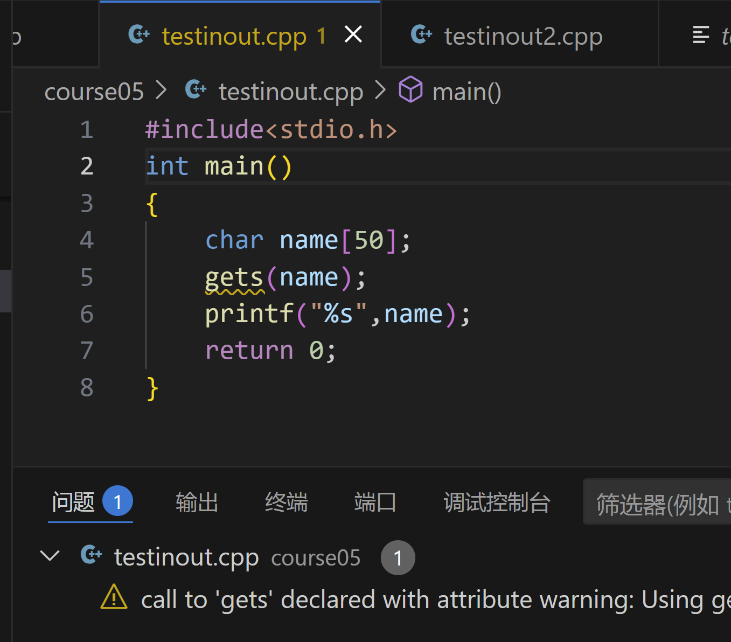
如何读入一行字符？
gets函数：从终端输入一个字符串到字符数组
  该函数值是字符数组的起始地址
黄色的是警告：可以运行，但是不建议这么做
可以用gets：在yoj上可以得到正确结果
也可以换成fgets

Slide 36
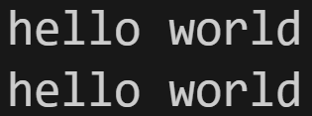
如何读入一行字符？
fgets函数：从终端输入一个字符串到字符数组
  示例：fgets(name, 50, stdin);
    50和name的长度一样
    stdin背下来，是个关键词指的标注输入
#include<stdio.h>
int main()
{
char name[50];
fgets(name,50,stdin);
printf("%s",name);
printf("%s",name);
return 0;
}
输入：
输出：
name中有回车（不需要背，用其中一个/注意试试就行）

Slide 37
如何读入一行字符？
fgets函数：从终端输入一个字符串到字符数组
  示例：fgets(name, 50, stdin);
    50和name的长度一样
    stdin背下来，是个关键词指的标注输入
#include<stdio.h>
int main()
{
char name[50];
fgets(name,50,stdin);
printf("%s",name);
printf("%s",name);
return 0;
}
vscode、visual studio、yoj上都可以正常运行
visual studio上不能用gets，能用这个

Slide 38
其他输入输出函数
puts函数：将一个字符串(以′\0′结束的字符序列)输出到终端
  用puts函数输出的字符串中可以包含转义字符。
  用puts输出时将字符串结束标志′\0′转换成′\n′，即输出完字符串后换行
  puts(str)相当于printf("%s\n", str)
  注意：会自动加上\n（如果fgets读入本来就用回车，则会输出两个回车）
putchar函数：从计算机向显示器输出一个字符
  putchar(c) 等价于 printf("%c", c)
getchar函数：从键盘读入一个字符
  c=getchar() 等价于 scanf("%c", c)
Notes:
gets_s可以”hello world”

Slide 39
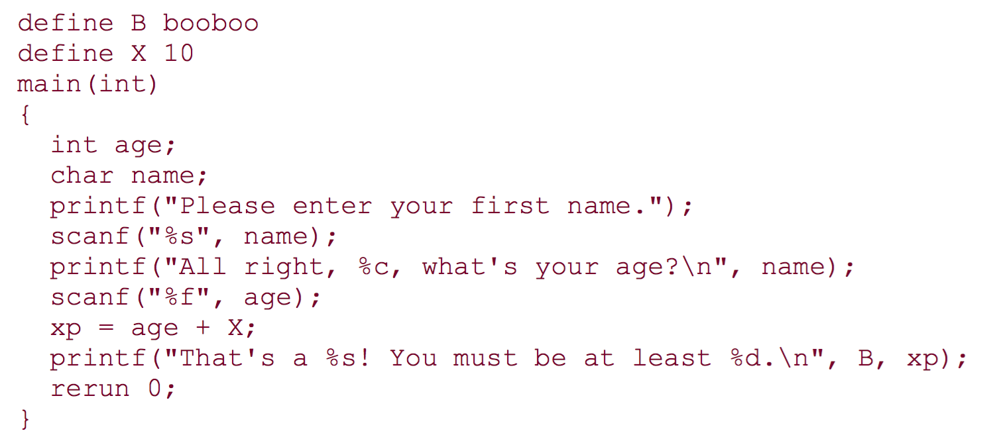
小测验
挑出下面程序的错误
Notes:
#define B “booboo”
编译之前，会先把所有B替换为“booboo”这个常量
是否掌握都问题不大，有别的方式可以实现。大概能看懂就足够了

Slide 40
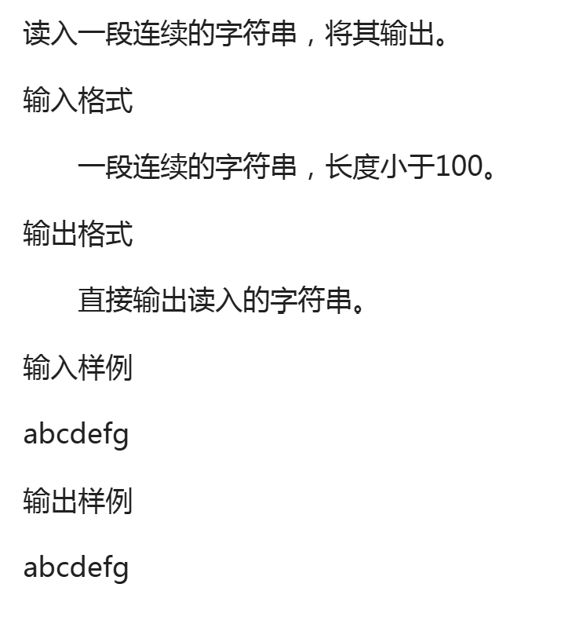
练习：#4. 读入字符串并输出

Slide 41
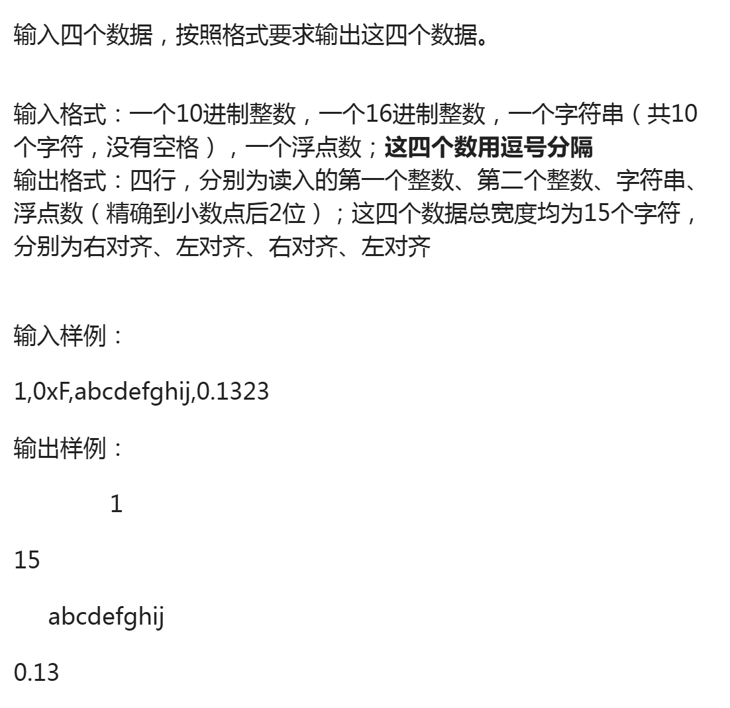
作业：#1548. 按格式输入输出数据

Slide 42
总结
扩展阅读： http://blog.csdn.net/qq_36016407/article/details/70254640
输入输出流可以和输入输出函数同时使用，并行不悖
输入输出流
  cin, cout
输入函数
  scanf, gets, getchar
输出函数
  printf, putchar, puts
Notes:
447,448,449
441
3？442？

Slide 43
接下来的任务
查询：scanf函数的输出是什么？
Notes:
printf呢？

